Slide 1
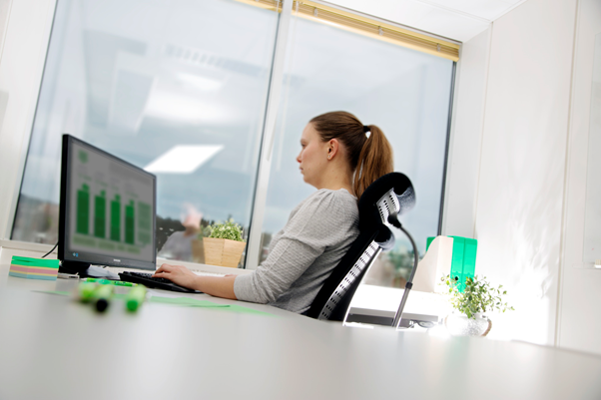
ergonomi på Kontorarbeidsplassen
Bedriftsfysioterapeut, Espen Selboskar
Oslo, 28.03.2019

Slide 2
Hva er ergonomi?
Menneske
Arbeidsmiljø
Teknikk
Notes:
Gi deltakerne en forståelse for at ergonomi handler om samspillet mellom disse faktorene: er alle forholdene lagt til rette for at arbeidsoppgavene kan blir utført på en sikker og effektiv måte, hvor tung og ensformig belastning unngås?
Gi eksempler på ulike måter vi jobber på for å få god ergonomi på arbeidsplassen:
Teknikk: Er utstyret tilpasset arbeidstaker og arbeidsoppgave? Varierer han måten han bruker kroppen på?
Arbeidsmiljø: Er arbeidet organisert på en god måte? Belysning? Støy pga harde overflater?
Menneske: Kunnskap om egen kropp, belasting ellers på jobb og hjemme, sykehistorie, utdanning

Slide 3

Hva er belastning?
Notes:
-Spør gruppen om de vet hva som skjer med kroppen i vektløs tilstand (astronauter i verdensrommet)– muskel/skjelett/ indre organer osv – fortell gjerne litt utfyllende om hva som skjer med muskel/skjelett
-Si noe om tyngdekraften – og hvordan kroppen er helt avhengig av tyngdekraften for å opprettholdes.
Si noe om nødvendigheten av å holde seg aktiv og i god form
Spør deltagerne hva de tror kan gi økte belastninger form av muskelspenninger – Jobb – fritid – fysiske og psykiske
- Kroppen er skapt for bevegelse, ledd og muskler forfaller dersom de ikke får belastning i form av blant annet varierte bevegelser
Andre former for belastning som påvirker kroppen
Plager oppstår når den samlede belastningen er for stor!

Slide 4
Unngå feilbelastning på jobb
Unngå feilbelastning i fritiden
Få nok variasjon i løpet av arbeidsdagen
Få nok variasjon i fritiden
Å holde
seg frisk
Notes:
Hva er å være frisk? Fravær av plager vs energi til å gjennomføre det en har lyst til/overskudd til å gjøre en god jobb og bidra til fellesskapet.
Tradisjonelt har vi kanskje hatt for mye fokus på å unngå feilbelastning på jobb, og for lite fokus på de andre områdene?

Slide 5
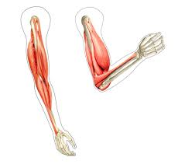
Hva skjer i en muskel som jobber statisk?
En muskel som jobber statisk «stenger» for blodsirkulasjonen. Etter kort tid mangler muskelen O₂ og har for mye CO₂ og melkesyre – den blir sur og sliten.
«Søppelbøtten» blir ikke tømt!
  Skaper grobunn for muskel- og seneproblematikk!
Notes:
Betyr ikke at det er farlig å jobbe statisk – det er totalmengden det kommer an på!
Eksempel: hjelper lite å gjøre alt korrekt på jobb hvis vi går rett hjem til sofaen og smarttelefonen i mange timer etterpå.
Ha fokus på hva vi fyller vannglasset med, ikke nødvendigvis hva det er som gjør at det renner over!

Slide 6
Hva skjer i en muskel som jobber dynamisk?
En dynamisk arbeidende muskel generer økt blodsirkulasjon for å få nok O₂ til jobben. Avfallsstoffer fjernes samtidig med den økte blodsirkulasjonen.
Søppelbøtten blir tømt jevnlig!
  Mindre sannsynlig at det oppstår muskel- seneproblematikk!
Notes:
Illustrer gjerne med å få deltakerne til å bevege på skulderen ved å abdusere 0-90 grader, vs å holde den i ro i 90-graders stilling. Hva er tyngst?
Dynamisk arbeid gir også variert belastning på kroppen.
”Dårlige sirkulatoriske forhold oppstår blant annet som følge av langvarig statisk muskelarbeid. De kontraherte musklene forbruker tilgjengelig oksygen og begynner å arbeide anaerobt, slik at melkesyre dannes. Den statiske kontraksjonen klemmer igjen kapillærene og sirkulasjonen stoppes, slik at forsyning av nytt oksygen ikke kan skje og karbondioksid samt melkesyren blir igjen i muskelcellen. Dette medfører smerte, nedsatt evne til å arbeide over tid, og etter hvert patologiske forandringer i muskelen. (Østerås og Stensdotter. 2002. Medisinsk Treningslære. Oslo: Gyldendal.)

Slide 7
VARIASJON!

Slide 8
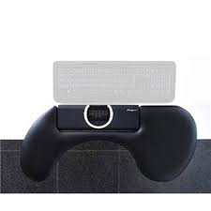
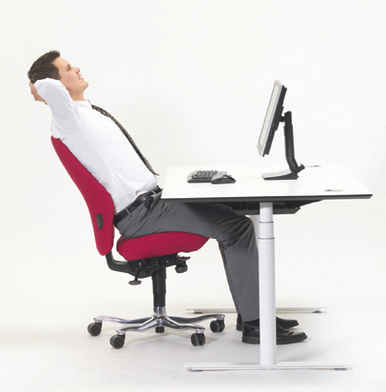

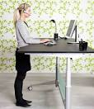
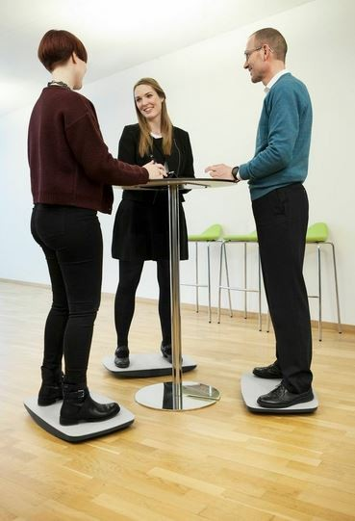
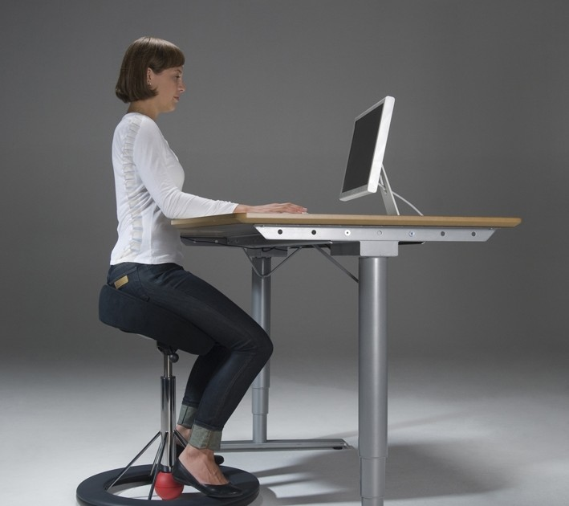
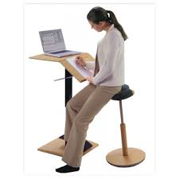
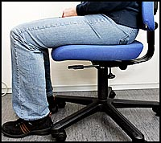
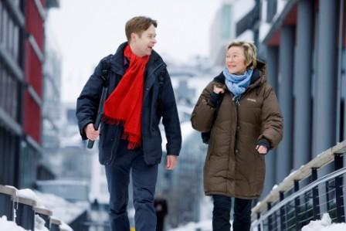
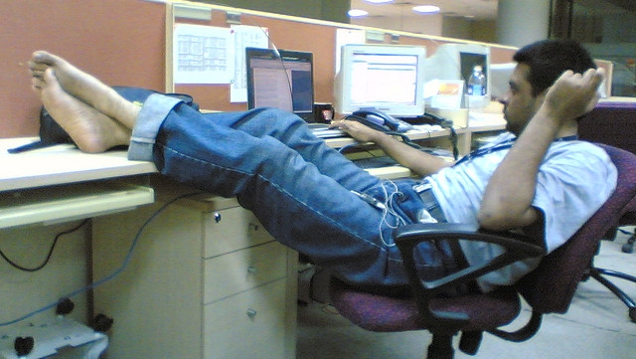

Slide 9
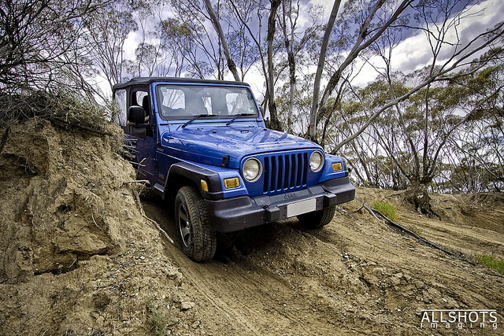
(flickr creative commons from Marek)
Notes:
Dersom man alltid kjører på samme stedet blir hjulsporet for dypt, og man kan ta nedi. Viktig å variere hvor man kjører! Det samme gjelder belastning av kroppen.
Bildet kan også brukes som et bilde på utvikling av langvarige smerter: Jo mer vi kjører i ett spor, jo tydeligere blir det (LTP).

Slide 10

Ansvar i følge Arbeidsmiljøloven
Arbeidsgiver :
Overholde loven
§ 2-1,§ 3 og § 4
  Informere
  Tilrettelegge
Arbeidstaker:
- Medvirke til gjennomføring av tiltak § 2-3
- Fremme behov
- Melde fra
Notes:
§ 2-3.Arbeidstakers medvirkningsplikt
Arbeidstaker skal medvirke ved utforming, gjennomføring og oppfølging av virksomhetens systematiske helse-, miljø- og sikkerhetsarbeid. Arbeidstaker skal delta i det organiserte verne- og miljøarbeidet i virksomheten og skal aktivt medvirke ved gjennomføring av de tiltak som blir satt i verk for å skape et godt og sikkert arbeidsmiljø.
Arbeidstaker skal:
a) bruke påbudt verneutstyr, vise aktsomhet og ellers medvirke til å hindre ulykker og helseskader,
b) straks underrette arbeidsgiver og verneombudet og i nødvendig utstrekning andre arbeidstakere når arbeidstakeren blir oppmerksom på feil eller mangler som kan medføre fare for liv eller helse, og vedkommende ikke selv kan rette på forholdet,
c) avbryte arbeidet dersom arbeidstaker mener at det ikke kan fortsette uten å medføre fare for liv eller helse,
d) sørge for at arbeidsgiver eller verneombudet blir underrettet så snart arbeidstaker blir kjent med at det forekommer trakassering eller diskriminering på arbeidsplassen,
e) melde fra til arbeidsgiver dersom arbeidstaker blir skadet i arbeidet eller pådrar seg sykdom som arbeidstaker mener har sin grunn i arbeidet eller forholdene på arbeidsstedet,
f) medvirke ved utarbeiding og gjennomføring av oppfølgingsplaner ved helt eller delvis fravær fra arbeidet på grunn av ulykke, sykdom, slitasje eller lignende,
g) delta i dialogmøte etter innkalling fra arbeidsgiver, jf. § 4-6 fjerde ledd.
h) rette seg etter påbud fra Arbeidstilsynet.
(3) Arbeidstaker som har til oppgave å lede eller kontrollere andre arbeidstakere, skal påse at hensynet til sikkerhet og helse blir ivaretatt under planleggingen og utførelsen av de arbeidsoppgaver som hører under eget ansvarsområde.

Slide 11
Arbeidsplassforskriften
Verdt å merke seg for dataarbeidsplassen:
Arbeidsplasser skal være dimensjonert, innrettet og tilpasset arbeidets art, arbeidsutstyret og den enkelte arbeidstaker.
Stolen skal kunne reguleres i høyde, rygghøyde og om nødvendig, setedybde.
Høyden på arbeidsbordet skal kunne tilpasses gode arbeidsstillinger. Arbeidsbordet skal ha tilstrekkelig plass for støtte til underarmer og hender.

Slide 12
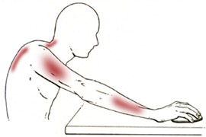
Vanlige uvaner
Har ikke justert arbeidsplassen etter egne behov
Synker sammen i øvre del av ryggen
Skyver hodet fram for å se godt
Heiser skuldrene opp og fram
For lite variasjon – blir oppslukt av arbeidet
Setter seg ikke godt nok inn i stolen (skal bare…)
Holder pekefinger eller andre fingre hevet over pc-musen
Notes:
Andre
- Legger kroppstyngden over mot ene siden
- Sitter i stram giv-akt
- Skyver musa stadig lengre fra seg
- Puster bare med øvre del av brystet

Slide 13
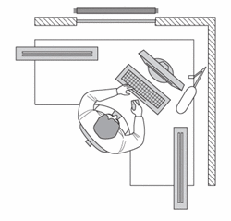
Innstilling av arbeidsplassen
1. Stol
2. Bord
3. Tastatur
4. Datamus
5. Skjerm
6 .Belysning
7. Databriller
Notes:
Andre punkter som kan nevnes: Telefon (headset), Arkholder, Bakgrunnsstøy, Bærbar pc
OBS! Nybygg – fysio/ergo
Om belysning:
Oftest problem med bakgrunnsblending fra vindu (bruk gardiner, persienner)
Unngå refleks på skjermen fra lamper eller vindu
Indirekte belysning reduserer problem med reflekser fra takarmatur
Bør bruke bordlampe ved behov
Synet blir gradvis redusert med alderen, og man blir mer følsom for blending
Flatskjerm eliminerer store deler av problematikken ved refleks ved takarmatur. Evt tiltak flytte takarmatur.

Slide 14
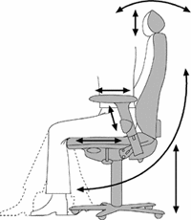
Kontorstol – innstilles først!
Bli kjent med stolens innstillinger
Høyde
Setedybde
Ryggstøtte
Armlene
Mulighet for tilt
Notes:
Lån en kontorstol og vis frem innstillingene i praksis!
Viktig at korsryggstøtten ”treffer”, da er det lettere for rygg og skuldre å slappe av.
Lurer de på noe senere? De fleste stolene har en bruksanvisning plassert i en lomme på stolen, og bruksanvisning/instruksjonsvideo på produsentens hjemmeside.

Slide 15
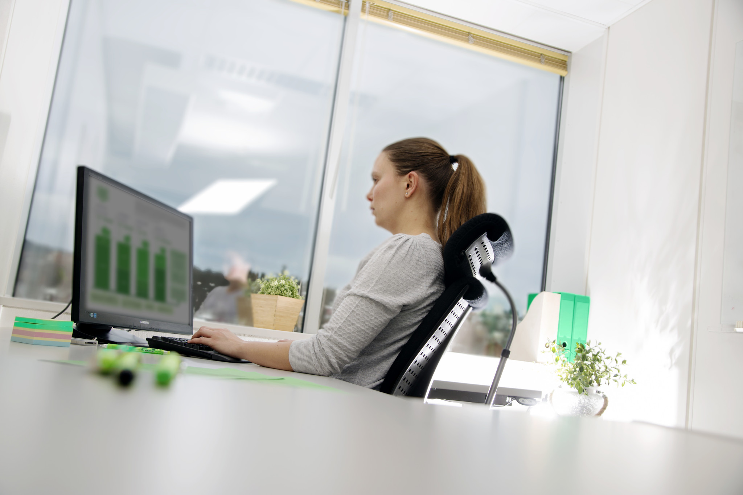
Arbeidsbordet
«Arbeidsbordet skal være stort nok til de arbeidsoppgaver som skal utføres, og nødvendig utstyr som trengs til arbeidsoppgavene.»
Min. 2/3 av underarmene bør hvile
på bordet. NB! Avslappet i skuldre!
Alternativer:
Buet utforming på bordet
Armlener (?)
Underarmstøtte
Elektrisk hev-senk anbefales når:
Man jobber ved pc store deler av dagen
Flere brukere av arbeidsplassen
Man har helseplager
Notes:
§ 2-3.Arbeidsbord
Arbeidsbord og arbeidsbenker skal være tilstrekkelig store slik at det er mulig med en hensiktsmessig og fleksibel plassering av arbeidsutstyret.
Ved fare for uheldig muskelbelastning, for eksempel ved arbeid med dataskjerm, skal det være tilstrekkelig plass for støtte til underarmer og hender.
Arbeidshøyden skal kunne tilpasses gode arbeidsstillinger.

Slide 16
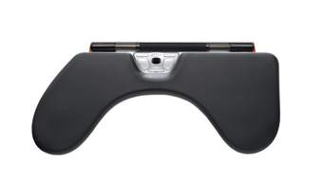
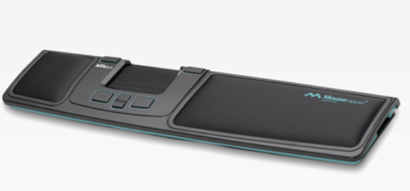
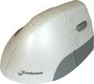
Tastatur og pekeverktøy
Arbeid med pekeverktøy mest mulig framfor kroppen og på maksimalt en underarms avstand
Tastaturet bør være så flatt som mulig for å gi håndleddet en best mulig hvilestilling ved bruk
Lær deg å bruke funksjonstaster / hurtigtaster
Tastaturet skal være atskilt fra skjermen, slik at det lettere kan tilpasses arbeidstaker.
Notes:
16
Kan vinklingen varieres på tastaturet? Er bokstavene enkle å lese? Tastaturet bør ha en følbar trykkmotstand, men tastaturer som lager støy bør unngås.
Tips fpr å øke variasjonen
Bytt mellom å peke med venstre og høyre hand
Bruk forskjellig typer pekeverktøy
Tastatur med separat numerisk enhet øker variasjonsmulighetene
I henhold til ”Forskrift om utførelse av arbeid” Best.nr. 703, Tredje del, kapittel 10. Krav til bruk av arbeidsutstyr § 10-22 Krav til datautstyr står det ”Skjermen skal uhindret og med letthet kunne reguleres for å tilpasses brukerens behov”.
Videre står det”..tastaturet for datautstyr skal være utformet så lavt som mulig og bør kunne skråstilles. Det skal være adskilt fra skjermen slik at arbeidstakeren kan innta en bekvem stilling som ikke forårsaker tretthet i armer eller hender”

Slide 17
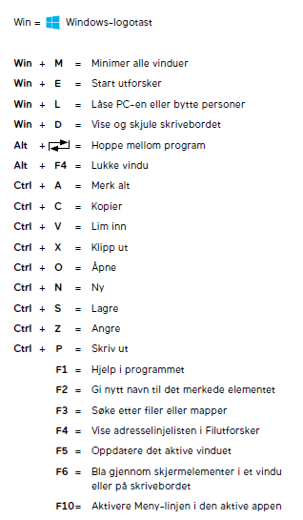
Smarte snarveier i Windows
”En PC-bruker uten datamus er tre ganger så effektiv som en med datamus
…
og får mindre fysisk belastning ved dataarbeidet”
Notes:
Et lurt tips er å lære seg en snarvei om gangen. Da er de lettere å huske enn om man prøver å lære alle på en gang.

Slide 18
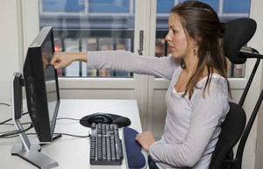
Skjerm
«Det skal være behagelig for øynene å se på skjermen, og høyden på skjermen skal være slik at nakken slapper mest mulig av.»
For de fleste vil en skjerm være mest behagelig å se på når den er:
  Vinklet 15-20° bakover
  Med midtpunktet på skjermen 15-30 ° under øyets horisontallinje
  50-70 cm fra øyet
  Tilpasset lysstyrke og lyskontrast til bruker
  Plassert slik at dagslys kommer inn fra siden. Sollys bør ikke treffe skjermen, motlys bør også unngås
Notes:
Fra Veiledning til Arbeid ved dataskjerm (sept15).
LCD/Plasmaskjermer foretrekkes, da disse gir bedre lesekvalitet og er mindre sårbare for sjenerende refleks enn gamle billedrørskjermer.
konkrete anbefalinger om avstand og høyde.

Slide 19
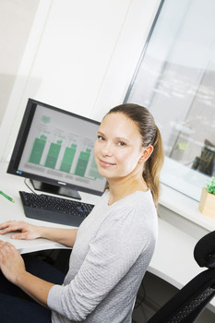
Oppfølging av arbeidstakers syn
Arbeidstakere som har en betydelig del av arbeidsdagen sin ved dataskjerm skal få tilbud om øyeundersøkelse og synsprøve
- før de begynner arbeid med dataskjerm,
- om nødvendig med jevne mellomrom i tiden deretter,
- og dersom de får synsproblemer som kan skyldes arbeidet ved dataskjerm.
Notes:
Forskrift om organisering, ledelse og medvirkning
§ 14-4.Undersøkelse av arbeidstakeres syn ved arbeid ved dataskjerm
Arbeidstakerne som jevnlig og som en betydelig del av sitt arbeid arbeider ved dataskjerm, skal få tilbud om undersøkelse av øyne og syn foretatt av en person med nødvendige kvalifikasjoner:
før de begynner arbeid ved dataskjermen,
om nødvendig med jevne mellomrom i tiden deretter og
dersom de får synsproblemer som kan skyldes arbeidet ved dataskjermen.
Arbeidstakerne skal ha rett til undersøkelse hos øyespesialist dersom utfallet av undersøkelsen og prøvene nevnt i første ledd gjør det nødvendig.
Dersom utfallet av prøven eller undersøkelsen gjør det nødvendig, og dersom vanlige synskorrigerende hjelpemidler ikke kan benyttes, skal arbeidstakerne få spesielle synskorrigerende hjelpemidler som egner seg for vedkommende arbeid.
Utgifter til spesielle synskorrigerende hjelpemidler skal dekkes av arbeidsgiver.

Slide 20
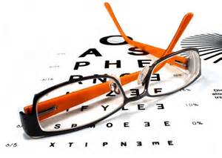
Synsproblematikk knyttet mot arbeid ved skjerm
Synsrelaterte plager: ser uskarpt, såre øyne, anstrengte øyne, hodepine, øvre nakkesmerter, skyver hodet fram
Hvis ikke vanlige briller kan benyttes skal den ansatte få databriller.
Utgifter til syns- og øyeundersøkelse, og databriller dekkes av arbeidsgiver
Optiker kan tilpasse brilleglass til arbeidsavstand 60 cm – ca 2 m
Notes:
Behov for databriller oppstår som regel fra 40-årsalder og oppover, da øyet da begynner å bli mindre fleksibelt.
OBS: Mange bedrifter har egne rutiner for hvordan denne forskriften oppfylles, arbeidstakere bør sette seg inn i denne før de oppsøker optiker på eget initiativ. De fleste arbeidsgivere vil gjerne ha informasjon om at vedkommende ønsker optikertime, og dekker kun billigste type brille.

Slide 21

Mye arbeid på laptop?
Ikke fordelaktig!
Bruk ekstern mus/tastatur
Sørg for god underarmsstøtte
Tilstreb riktig høyde på bordet
Pute i fanget
Notes:
(Kortvarig bruk av laptop omfattes ikke av forskriften. Ved permanent bruk av PC som arbeidsredskap skal forskriftens bestemmelser oppfylles).
Mange glemmer ut prinsippene for en god arbeidsplass når de er ute hos kunder/hjemmekontor/på reise. Dette er for noen også jobb på ettermiddag/kveld, som kommer i tillegg til den ordinære arbeidsdagen.
Er man på jobbreise og må jobbe en del på hotellrommet, kan man spørre om å få låne en kontorstol.
I henhold til ”Forskrift om utførelse av arbeid” Best.nr. 703, Tredje del, kapittel 10. Krav til bruk av arbeidsutstyr § 10-22 Krav til datautstyr står det ”Skjermen skal uhindret og med letthet kunne reguleres for å tilpasses brukerens behov”.
Videre står det”..tastaturet for datautstyr skal være utformet så lavt som mulig og bør kunne skråstilles. Det skal være adskilt fra skjermen slik at arbeidstakeren kan innta en bekvem stilling som ikke forårsaker tretthet i armer eller hender”

Slide 22
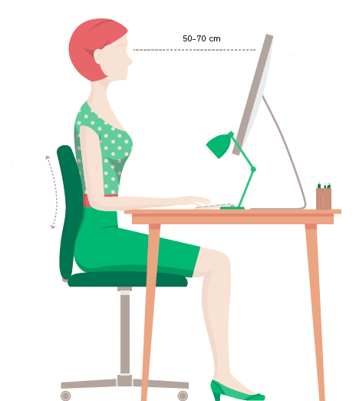

Slide 23
VARIASJON!

Slide 24
Risikofaktorer
Statisk muskelarbeid
Langvarig ensidig dataarbeid
Fysiske arbeidsforhold
Individuelle faktorer
Psykologiske faktorer
Organisatoriske forhold som gir opplevelse av stress
Notes:
Det ofte er mange faktorer involvert i sykefravær og muskel- og skjelettplager er det ofte vanskelig å peke ut konkrete sammenhenger. Punktene nevnt her er noen av de Stami har pekt på som godt dokumenterte sammenhenger. Obs: mye arbeidsforskning baserer seg på selvrapporterte plager, og hva den enkelte ansatte oppfatter som årsakssammenhenger.
Stami. 2008. Arbeid som årsak til muskel- og skjelettlidelser: Kunnskapsstatus 2008. S. 14-18. STAMI‐rapport Årg. 9, nr 22 (2008).
Statisk muskelarbeid
-Nakke, øvre del av rygg
Langvarig ensidig dataarbeid
- økt risiko for utvikling av smerter i underarm/hånd ved tastaturbruk >15t/ uke eller datamusbruk > 20t/ uke
Fysiske arbeidsforhold
– Viktig med individuell opplæring og tilpasning.
- Ensidige bevegelser
Varierer for lite
Individuelle faktorer
Sykdommer, muskel- og skjelettplager
Uvaner mht kroppsbruk,
Positive og negative faktorer på fritiden.
Organisatoriske forhold som gir opplevelse av stress
Krav- kontroll- støtte (Karasek).
Manglende mestring, f.eks manglende opplæring i dataprogrammer
Lav sosial støtte fra leder og medarbeidere øker risiko for generelle muskelskjelettsmerter rapportert etter arbeidsdagen
Lav jobbtilfredshet er en viktig risikofaktor for ryggsmerter og for sykefravær grunnet ryggsmerter.
Ingen kultur for å ta opp arbeidsmiljøspørsmål med leder.
Psykologiske faktorer
- Katastrofetanker, smerterelatert frykt og manglende tiltro til egne evner øker risiko for utvikling og opprettholdelse av muskel- og skjelettsmerter.
- Fear-avoidance-modellen.
- Østerås, Berit. 2012. Langvarige muskel- og skjelettsmerter: Psykologiske faktorer og kliniske faktorer. Fysioterapeuten. 4/12, s. 24-28.

Slide 25
Personlige forhold
Sosiale forhold
Stress
Vi har en
rygg
Ryggsmerter
Over -belasting
Jobb
Trening
Notes:
Mange av disse faktorene kan også være positive faktorer som bidrar til at ryggsmertene går over!

Slide 26
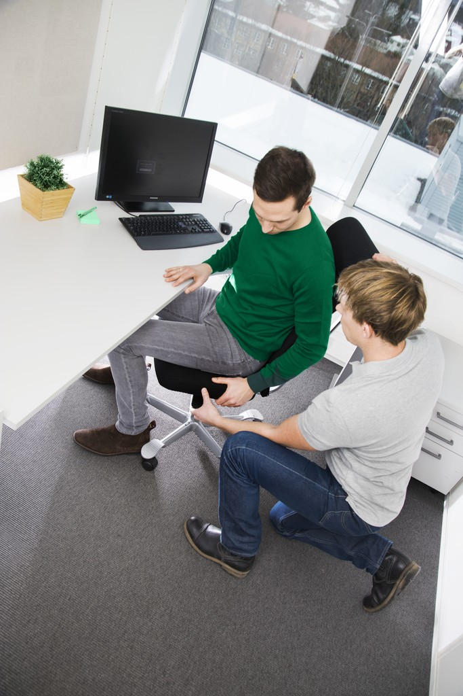
Ved behov…

Slide 27
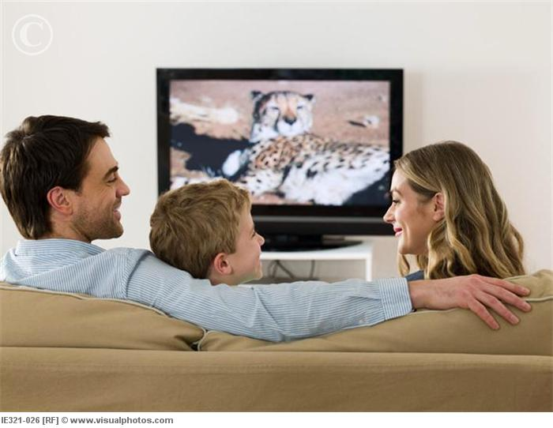
Daglige krav til fysisk aktivitet går ned
- For ca 80 år siden drev 8 av 10 med kroppsarbeid
- Hvor mye krav til fysisk aktivitet har vi i dag…
..på jobb?
..på fritiden?
SAMFUNNSENDRINGER KREVER ØKT FYSISK AKTIVITET PÅ FRITIDEN
Notes:
(bilde kommersiell lisens)

Slide 28
Hvorfor bør du trene?
Økt fysisk kapasitet
Fritid
Økt overskudd
til fritid ☺
Fysisk kapasitet i dag
Fritid
Jobb
Jobb
Jobben krever fortsatt like mye, men er totalt sett en mindre belastning
Jobben krever en stor del av samlet fysisk kapasitet
Notes:
Illustrasjonen er en visuell oppsummering av et av hovedpunktene fra artikkelen: ” Kan fysisk aktivitet redusere sykefravær og uføretrygding?”
http://fysioterapeuten.no/Fag-og-vitenskap/Fagartikler/Kan-fysisk-aktivitet-redusere-sykefravaer-og-ufoeretrygding
Den beste formen for trening er den som blir gjennomført! Finn noe som passer for DEG.

Slide 30
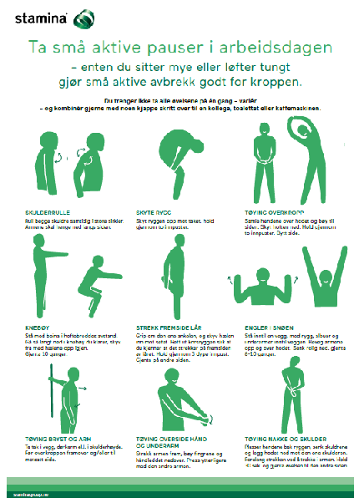
Pausegym - energipauser
Noen minutter i løpet av en time eller
10 minutter i løpet av arbeidsdagen
Fokus på gode bevegelser
Øvelsene løser opp og øker sirkulasjonen

